Slide 1
103學年度新生宣導 商經科、國貿科
主講人：蔡美娟老師、李美慧老師

Slide 2
畢業條件
1
畢業學分160學分，部定科目及格率85％
2
專業及實習科目至少80學分，至少60學分及格
3
實習(實務)科目需30學分及格
4
專題製作4學分為必修課程

Slide 3
成績考核概要
1
學期成績不及格且達40分(含)者可予以補考
2
補考及格者以60分登錄
3
未達40分或補考未達60分者，必須重補修
4
重補修及格者以60分登錄，若不及格者擇優登錄

Slide 4
升學管道
繁星計畫
保送
甄選入學
技優入學
甄審
分發入學

Slide 5
升學管道
技優入學：不用參加統測
保送：全國技藝競賽前3名
甄審：全國競賽獲獎或持乙級証照
推甄入學：須參加統測
可選填3個校系報名甄試
國立普通大學(ex.政大、中央等)只能參加推甄
分發入學：須參加統測
約7月份聯合登記分發

Slide 6
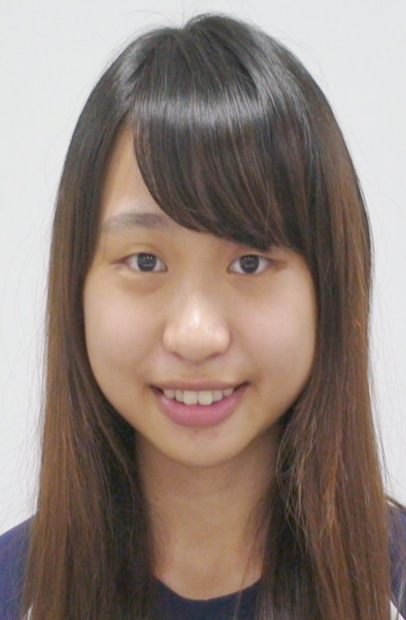
103學年全國商科技藝競賽
商業簡報職種：
商三2班 周晏汝榮獲第7名
獲選年度金手獎
技優甄審成績加分25%
感謝徐秀燕老師指導

Slide 7
103學年資訊月資訊應用競賽
數位內容簡報競賽：
團體組：商三2周彥汝、商三3施佑燐、
商三4涂子晴、國三2劉欣盈
榮獲北區第3名
個人組：
國三2 劉欣盈獲北區第3名、全國第9名

Slide 8
103學年資訊月資訊應用競賽
會計資訊與財務分析競賽：
團體組：
商三2蘇秀賢、國三4 李昀茜、 國三4劉蓴芳
榮獲全國第1名、北區第1名。
個人組：
商三2 蘇秀賢獲北區優勝
國三4 李昀茜獲北區第3名、全國第8名

Slide 9
升學考試科目
共同必考科目：國文(含作文)英文(含非選擇題)數學
群組 | 專一 | 專二 | 招生學校系科
商管群 資管群 | 商業概論 計算機概論 | 會計學、經濟學 | 企管、資管、國貿、會計、財務金融、行銷與流通等商業類相關系科
外語群 英語類 | 商業概論 計算機概論 | 英文閱讀與寫作 | 應用英語或其他外語等相關系科
外語群 日語類 | 商業概論 計算機概論 | 日文閱讀與翻譯 | 應用日語等相關系科

Slide 10
課程架構-商經科
年級 | 四技二專統一入學測驗科目課程 |  |  |  |  |  |  | 專業科目/實習科目
 | 國文 | 英文 | 數學 | 會計 | 經濟 | 商概 | 計概
一 | 4 | 4 | 4 | 5 |  | 2 | 2 | 民商法概要(2) 數位化資料處理(2)
二 | 4 | 4 | 4 | 4 | 4 |  |  | 企業管理(2) 專題製作(2) 數位化資料處理(3)
三 | 4 | 4 | 4 | 4 | 3 | 2 | 3 | 商業套裝軟體(2)
備註：高三開設輔導課

Slide 11
課程架構-國貿科
年級 | 四技二專統一入學測驗科目 |  |  |  |  |  |  | 專業科目/實習科目
 | 國文 | 英文 | 數學 | 會計 | 經濟 | 商概 | 計概
一 | 4 | 4 | 4 | 5 |  | 2 | 2 | 國際貿易實務(2) 數位化資料處理(2)
二 | 4 | 4 | 4 | 4 | 4 |  |  | 國際貿易實務(2) 專題製作(2) 數位化資料處理(3)
三 | 4 | 4 | 4 | 4 | 3 | 2 | 3 | 國際貿易理論(2)
備註：高三開設輔導課

Slide 12
證照
語文類
專業證照類
資訊應用類
全民英檢 初、中級
多益能力測驗
商教會會計能力測驗1～3級
會計事務 丙、乙級
國貿業務丙級
TQC中、英打
電腦軟體應用
丙級

Slide 13
證照
 | 高一 | 高二 | 高三
上學期 |  |  | 勞動部會計(乙級)
下學期 | 1.商教會會計(3級) 2.勞動部會計(丙級) 3.TQC-中英打檢定 | 商教會會計(2級) | 1.商教會會計(1級) 2.多益英語測驗
暑假 | 勞動部電腦軟體(丙級) | 勞動部國貿(丙級) (國貿科)

Slide 14
取得證照的好處
1
檢視學習成果，專業能力證明
2
抵免部分科目之重修(一張抵一科)
3
乙級證照可參加技優甄審
4
證照可作為推甄備審資料

Slide 15
活動

Slide 16
期許
品德、態度
年輕不要留白

Slide 17
健康操

Slide 19
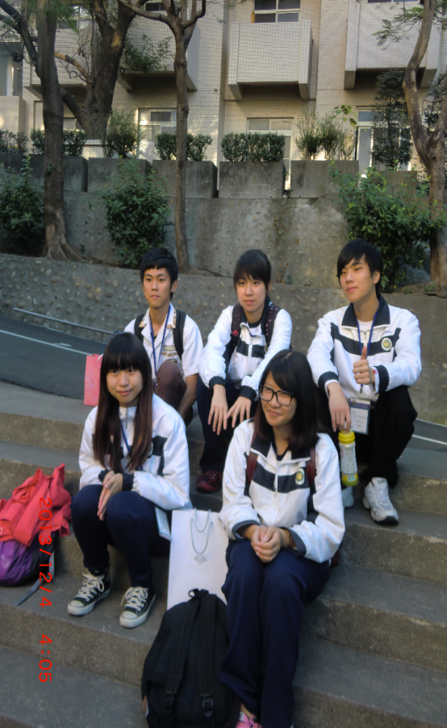
103學年全國技藝競賽
商業簡報-全國第七名
商三2班 周晏汝
獲選年度金手獎
技優錄取國立台灣科技大學
文書處理-全國第二十七名
資三3班 邱雅慈
繁星錄取國立台北商業大學

Slide 20
企業參訪 ─ 台塑王國

Slide 21
參訪 ─ 桃園國際機場

Slide 22
公民訓練-攀岩

Slide 23
公民訓練

Slide 25
THE END

